Slide 1
Estudiante: David Salazar Profesor : juan réspedes Cortez CURSO: biología titulo : investigación sobre la retroalimentación positiva y negativa de las hormonas

Slide 2
Introducción
¿Qué es el sistema de retroalimentación hormonal?
La mayoría de las hormonas están reguladas por mecanismos de retroalimentación. Un mecanismo de retroalimentación es un bucle en el que un producto causa un efecto para controlar su propia producción. La mayoría de los mecanismos de retroalimentación de las hormonas incluyen bucles de retroalimentación negativa .
La retroalimentación puede ser negativa o positiva. Es positiva si la glándula estimula a la hormona o directamente a la enzima para que siga generando ese producto. Y es negativa cuando la glándula inhibe a la hormona o a la enzima para que dejen de producirlo.
La retroalimentación negativa del sistema endocrino al sistema endocrino evita que las enzimas modifiquen su actividad de alguna manera. Por lo tanto, el catalizador produce una sustancia especial que puede actuar sobre una enzima o una hormona que estimula la enzima.

Slide 3
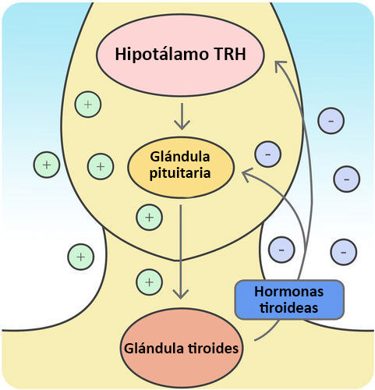
Retroalimentación Negativa
El hipotálamo secreta la hormona liberadora de tirotropina, o TRH. La TRH estimula a la glándula pituitaria para que produzca la hormona estimulante de la tiroides, o TSH. La TSH, a su vez, estimula la glándula tiroides para que secrete sus hormonas.

Slide 4
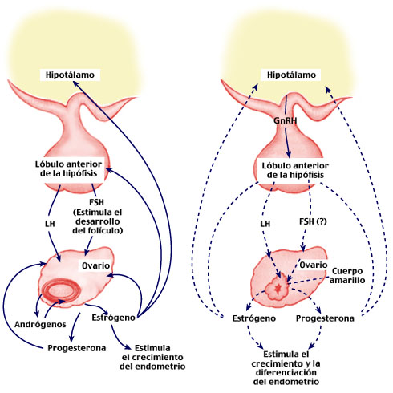
Retroalimentación negativa
¿Qué libera las células de Leydig?
La función de las células de Leydig es la producción de testosterona. De manera normal, los adultos producen de 5 a 7 mg de testosterona al día. El 90% de esta cantidad será producida por las células de Leydig. El 5-10% restante de testosterona es secretado por las glándulas suprarrenales.

Slide 5
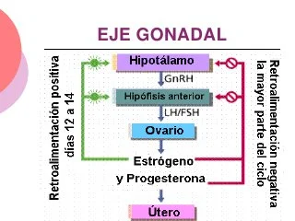
Retroalimentación negativa
La LH actúa en el ovario, estimulando la secreción de más estrógenos. El aumento de las concentraciones de factor liberador de gonadotrofinas y LH en sangre, estimulador de la liberación de estrógenos, es un ejemplo de retroalimentación positiva. Después de la ovulación, el folículo ovárico da origen al cuerpo lúteo.

Slide 6
cONCLUSIONES
1. La retroalimentación negativa del sistema endocrino al sistema endocrino evita que las enzimas modifiquen su actividad de alguna manera. Por lo tanto, el catalizador produce una sustancia especial que puede actuar sobre una enzima o una hormona que estimula la enzima.
2. La retroalimentación positiva ocurre cuando un producto causa un efecto para aumentar su propia producción. Esto hace que las condiciones se vuelvan extremas en aumento. Un ejemplo de retroalimentación positiva es la producción de leche de una madre para su bebé.

Slide 7
rEFRENCIAS
Alvarez.Q.E. (2022) También conocido como: Mecanismo de feedback. Recuperado de https://labtestsonline.es/glossary/retroalimentación
Espina.D.R. (16 de febrero del 2021) Ciclo hormonal femenino . Recuperado de https://www.edumedia-sciences.com/es/media/923-ciclo-hormonal-femenino
Eduardo.K.D. (3 de Septiembre del 2019) RETROALIMENTACIÓN HORMONAL. Recuperado dehttps://prezi.com/a17x03shzz4m/retroalimentacion-hormonal/#:~:text=Proceso%20mediante%20el%20cual%20el,cuerpo%20reacciona%20a%20un%20estimulo.
Osvar.I.E.A. (2022). Regulación Hormonal Recuperado de https://flexbooks.ck12.org/cbook/ck-12-conceptos- biologia/section/13.25/primary/lesson/regulaci%C3%B3n-hormonal/
SAÑO.F.A. (24 de Agosto del 2021) Retroalimentación hormonal. Recuperado de
https://theory.labster.com/hormonalfeedback-es/

